Slide 1
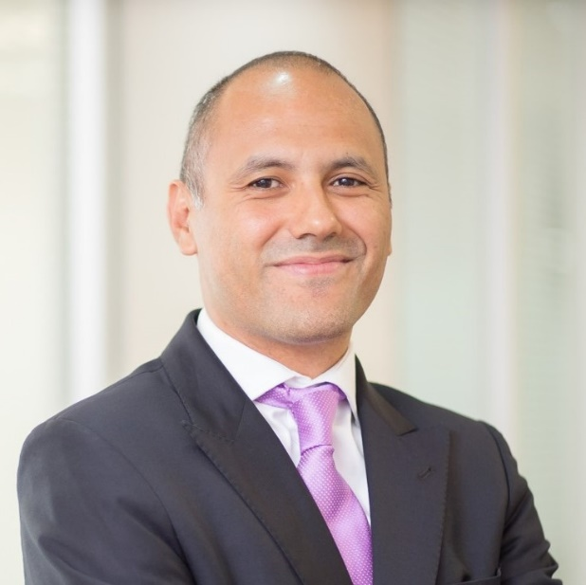
TRILHA TRANSFORMAÇÃO DIGITAL
Open Banking no Brasil e o desafio para os bancos
Carlos Kazuo Missao
Diretor de Desenvolvimento de Negócios – GFT Brasil

Slide 2

Sobre a GFT

Slide 3

FORTE PRESENÇA INTERNACIONAL
FORTE PRESENÇA NACIONAL
MODELO GLOBAL DE ENTREGA
FOCO EM SERVIÇOS FINANCEIROS
Somos uma consultoria de TI alemã há mais de 30 anos no mercado, referência em tecnologias exponenciais para transformação digital e projetos ágeis com foco na indústria financeira.
Escritórios em
13 países
Alemanha, Brasil, Canadá, Costa Rica, França, Espanha, EUA, Inglaterra, Itália, México, Polônia, Suíça e Bélgica.
Nossos colaboradores
+ 800
distribuídos em nossos escritórios de Alphaville, Sorocaba e Curitiba.
Time Global com
+ 5.500
colaboradores
Receita
R$ 1,8 Bi
prevista de 2018
DIGITAL
SOLUTIONS
APPLICATION
MANAGEMENT & OUTSOURCING
CONSULTING

Slide 4

Title slide
VEM FAZER PARTE DO
#teamgft
Author, date

Slide 5
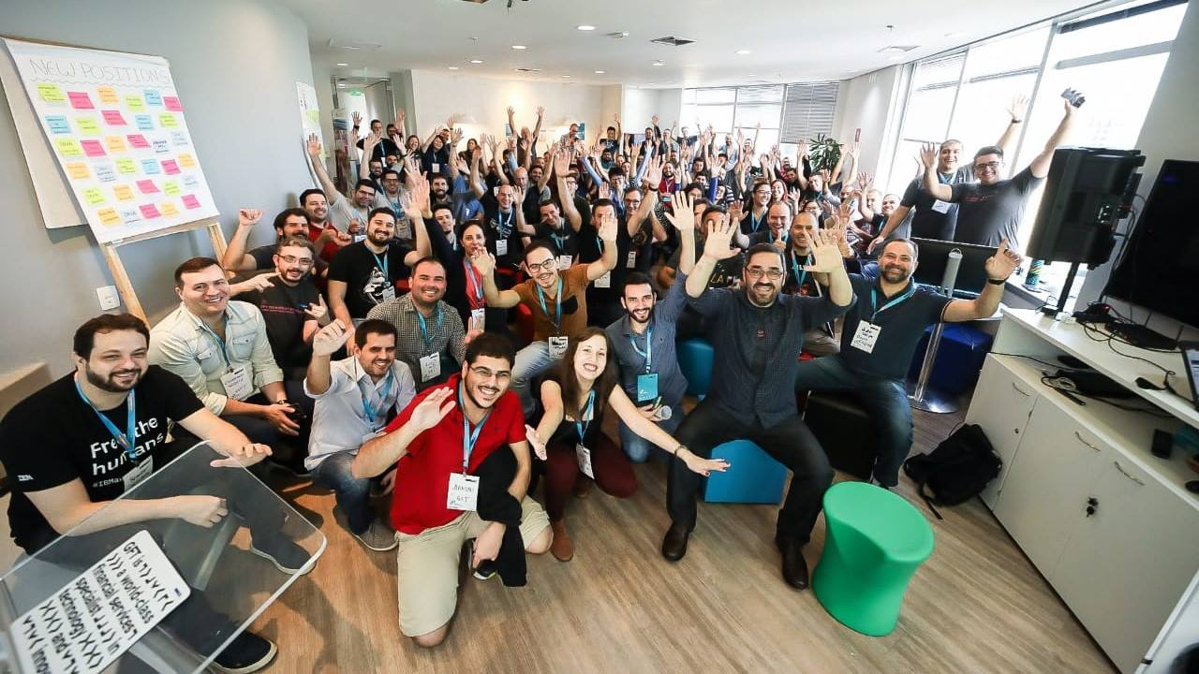


Slide 6

SAVE THE DATE
25.07
MEETUP: Shaping the future with JAVA

Slide 7
Participe dos nossos próximos eventos:
22.07
Front-End Stand Up Meeting
Sorocaba
23.07
Webinar@GFT
Desafios e oportunidades da Lei Geral de Proteção de Dados (LGPD)
23.07
CodingDojo: Automation Test
Curitiba

Slide 8
Participe dos nossos próximos eventos:
24.07
Mini Workshop: Microsserviços na Prática | Sorocaba
30.07
DES-Conferência
Lean-Agile:
Produto

Slide 9

Visite nosso Stand e PARTICIPE DO
NOSSO SORTEIO!
RASPBERRY PI 3 MODEL B+
HOJE 18:30!!!

Slide 10
Contexto
Mundo
Brasil
O desafio para os bancos

Slide 11

01
Contexto

Slide 12
Contexto
Open Banking
Compartilhamento de informações dos clientes
Abertura das
plataformas
Desenvolvimento de novos modelos de negócios
=
Open Banking
Open APIs

Slide 13
Contexto
Open Banking
Compartilhamento de informações dos clientes
Abertura das
plataformas
Desenvolvimento de novos modelos de negócios
>
Open Banking
Open APIs

Slide 14

Contexto
Open Banking
Compartilhamento de informações dos clientes
Abertura das
plataformas
Desenvolvimento de novos modelos de negócios
=
Open Banking
Modelo de negócios

Slide 15
Contexto
Conexão
Distribuição
Open Banking
Compartilhamento de informações dos clientes
Abertura das
plataformas
Desenvolvimento de novos modelos de negócios
N
N
+
+
Many-to-many
Many-to-many
Mudança no conceito de conexão e distribuição

Slide 16

02
Mundo

Slide 17

Mundo
2013 em UK - Competition and Markets Authority (CMA)
2015 na União Européia - Second Payment Services Directive (PSD2) – Guidelines
2018 – PSD2 Go Live!
Baseado em:
Fomento à inovação, através de tecnologia (API)
Conceito do cliente no centro da cadeia de valor
Proteção ao consumidor - preferências e confiança (“a informação é do cliente”)
Aumento da concorrência
6250 bancos na União Europeia (UE): obrigatoriedade de disponibilizar acesso aos dados de contas correntes via API em setembro de 2019

Slide 18

Mundo
Singapore
2016
Implantação gradual e orgânica
Hong Kong
2018 – Guidelines
2019-07 – Primeira onda, implantação gradual
Malásia
2018 Guidelines
Iniciou por Seguros, Cartões de Crédito e Financiamento SMB

Slide 19
Mundo
Europa
Modelo regulado
Padronização
Foco em privacidade
Foco em pagamentos
Ásia
Modelo autorregulado
Liberdade
Velocidade
Produtos diversificados

Slide 20

03
Brasil

Slide 21
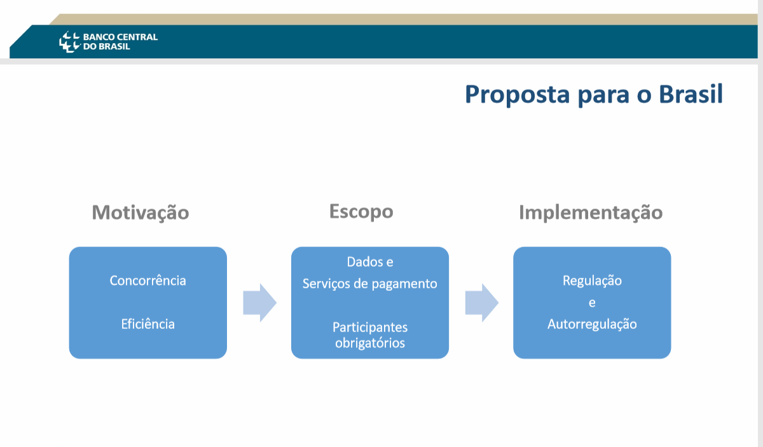
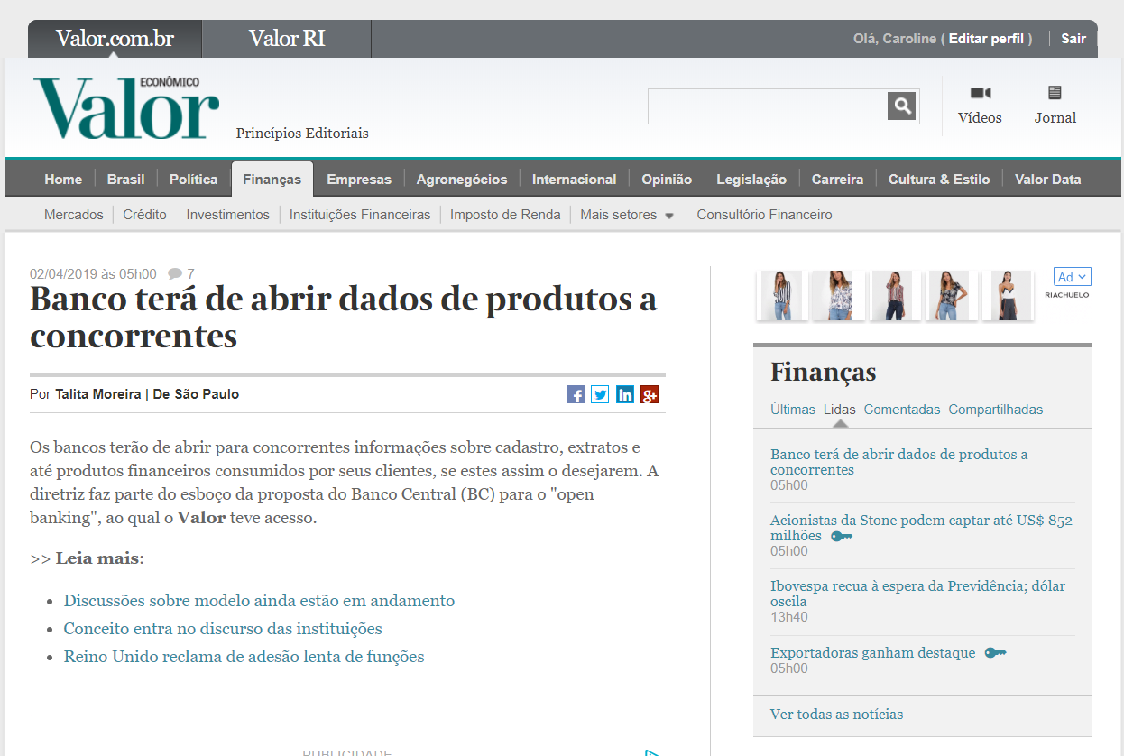
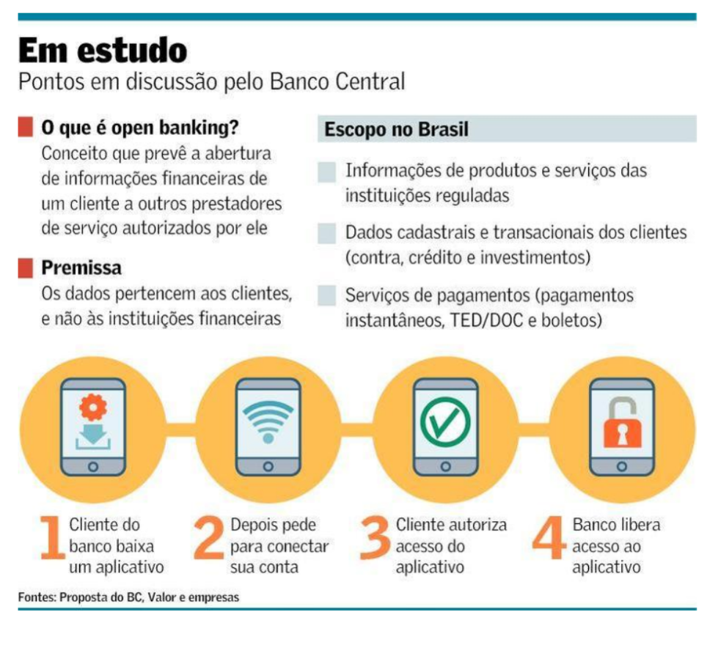
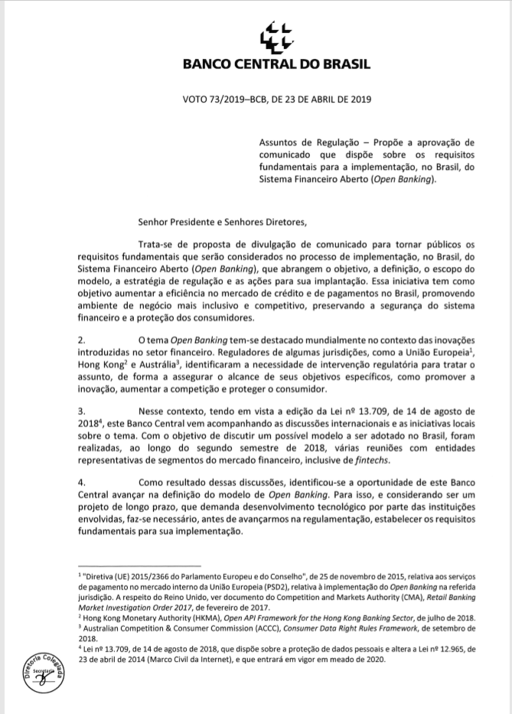
Brasil
BACEN está preparando uma regulamentação de Open Banking para o mercado brasileiro, baseado no modelo europeu PSD2, porém com ainda mais exposição de dados.
BACEN publicou em 23/04/19 comunicado sobre requisitos fundamentais do Sistema Financeiro Aberto (Open Banking)

Slide 22
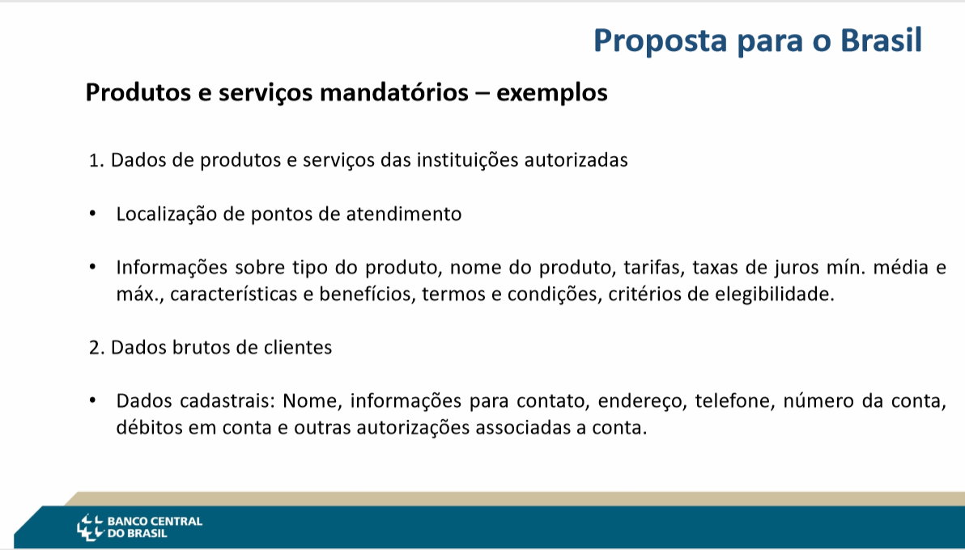
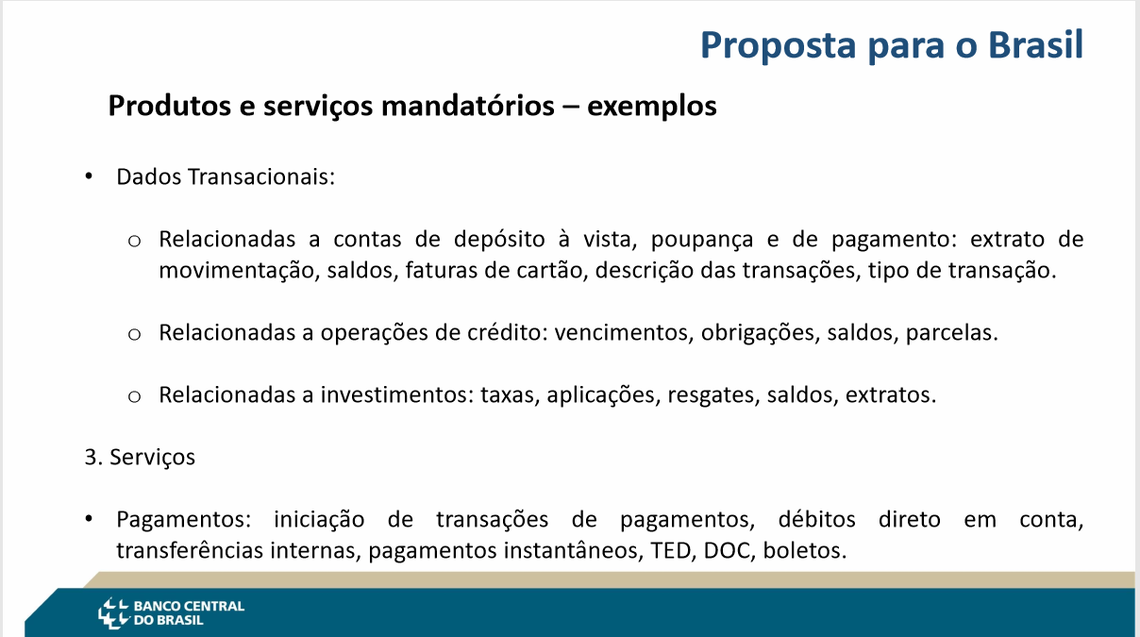
Brasil

Slide 23



Brasil
Proposta do BACEN
1 Autorregulação
2 Implementação
3 Participantes
expectativa de que a padronização tecnológica fique a cargo das próprias instituições participantes.
Obrigatórios segmentos S1 e S2:grandes bancos públicos e privados
Segundo semestre de 2020

Slide 24
04
O desafio para os bancos

Slide 25
Clientes esperam personalização
O desafio para os bancos
94%
Bancos
Admitem que oferecem apenas níveis básicos de personalização
63%
Clientes
Aceitariam compartilhar seus dados se isso melhorar os produtos e serviços oferecidos
Source: Financial Brand
Source: Digital Bank Report

Slide 26


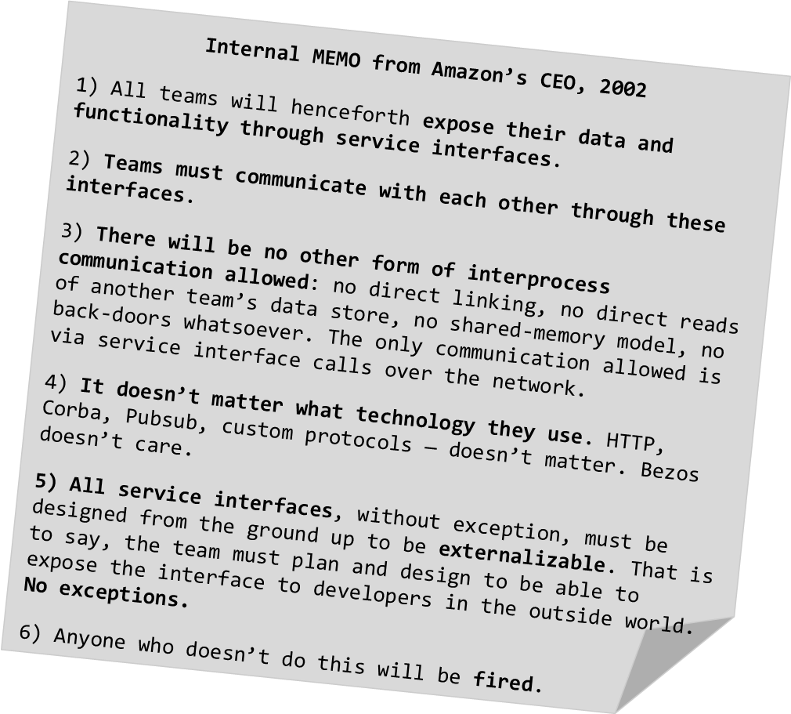
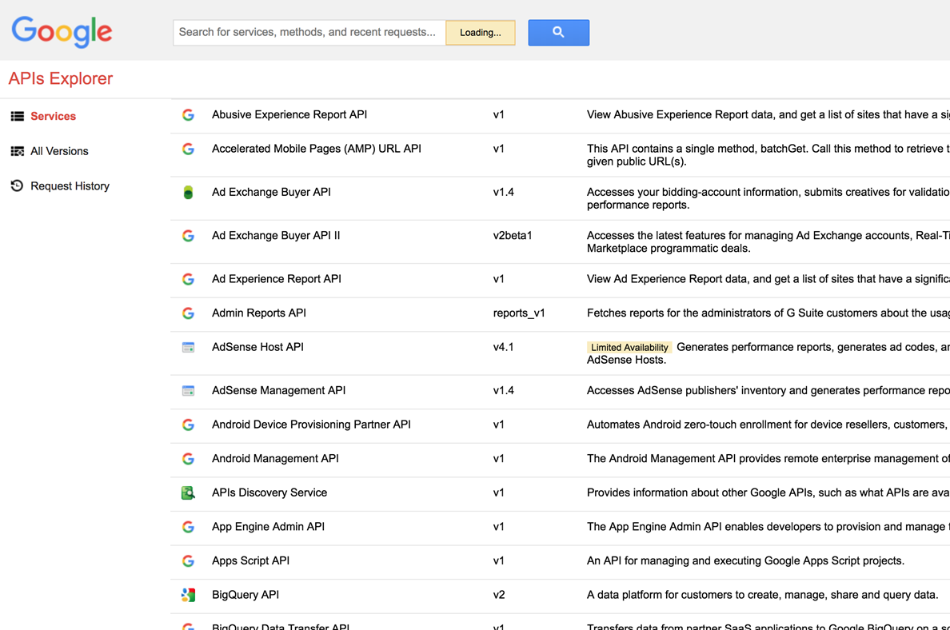

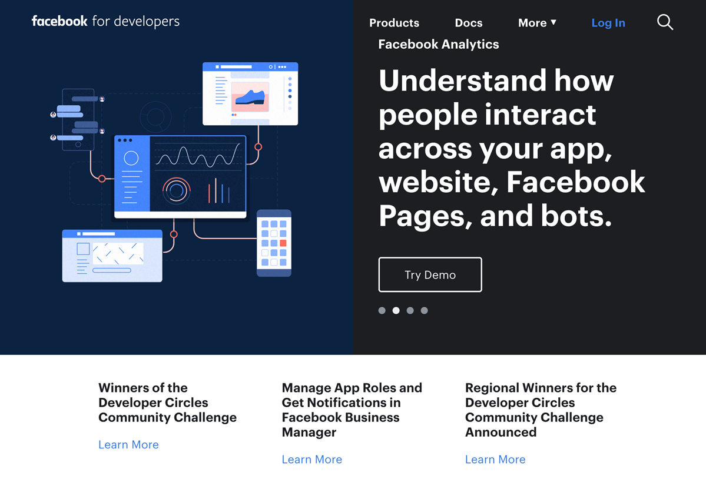


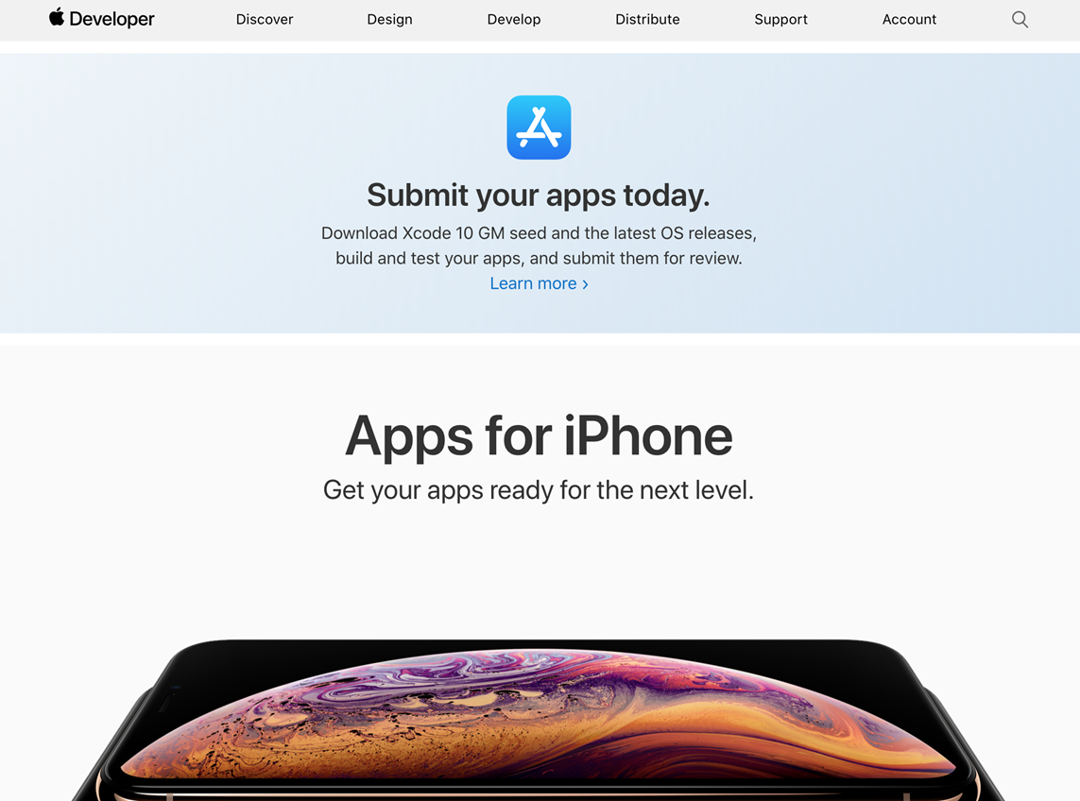
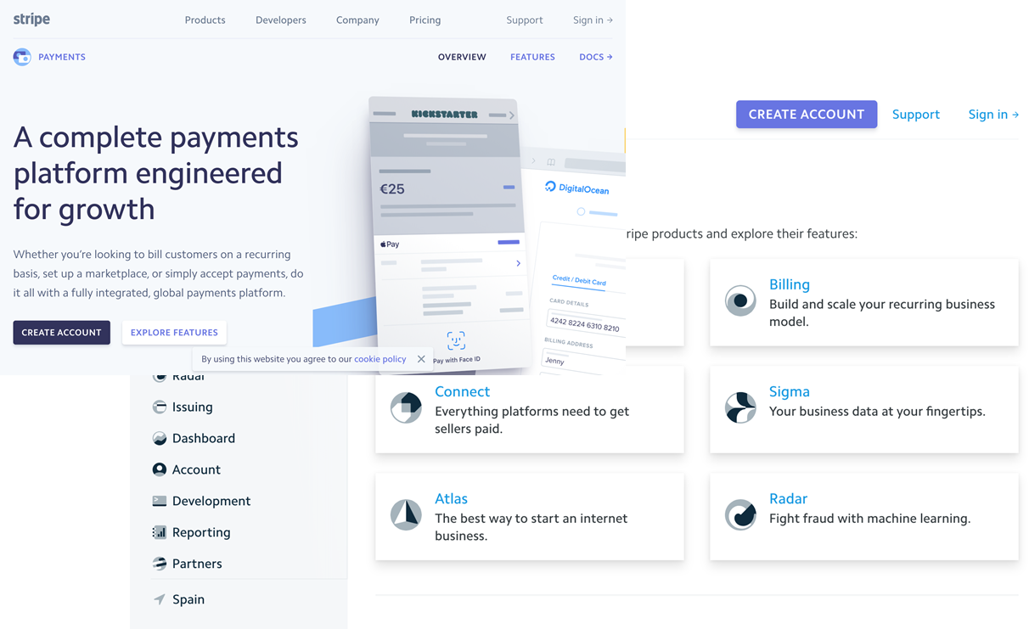
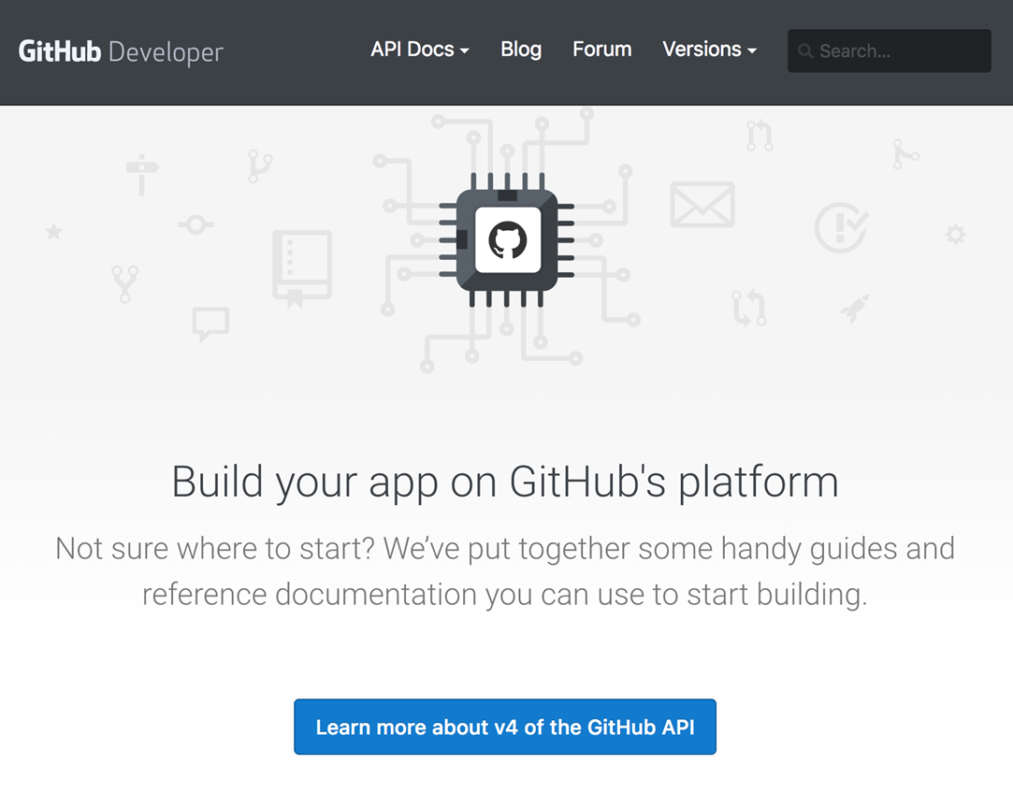

Obter o mindset de uma empresa de tecnologia
Evoluiu as APIs para um outro nível: paradigmas, domínio funcional e tecnológico.
Introduziu o design de API nas fases iniciais de desenvolvimento de produto
O desafio para os bancos
Adotou novo padrão de API baseado em Query Language (GraphQL)
Existem 2,2M apps na App Store. Suporta os desenvolvedores externos, elevando os dispositivos baseados em iOS
Envolve seus clientes na definição das APIs
Está elevando a DX (Developer eXperience)

Slide 27
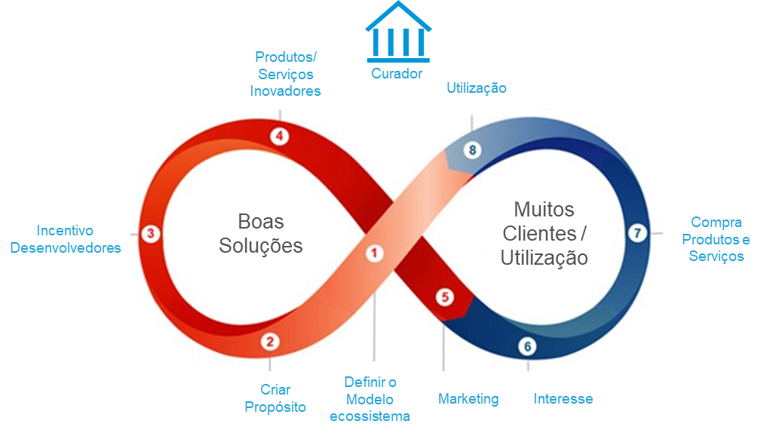
Criar um modelo de negócios baseado em um novo ecossistema
O desafio para os bancos

Slide 28
Criar um modelo de negócios baseado em um novo ecossistema
Invisível
T2M Super Rápido
O desafio para os bancos
Sem Monolitos
Zero Backoffice

Slide 29
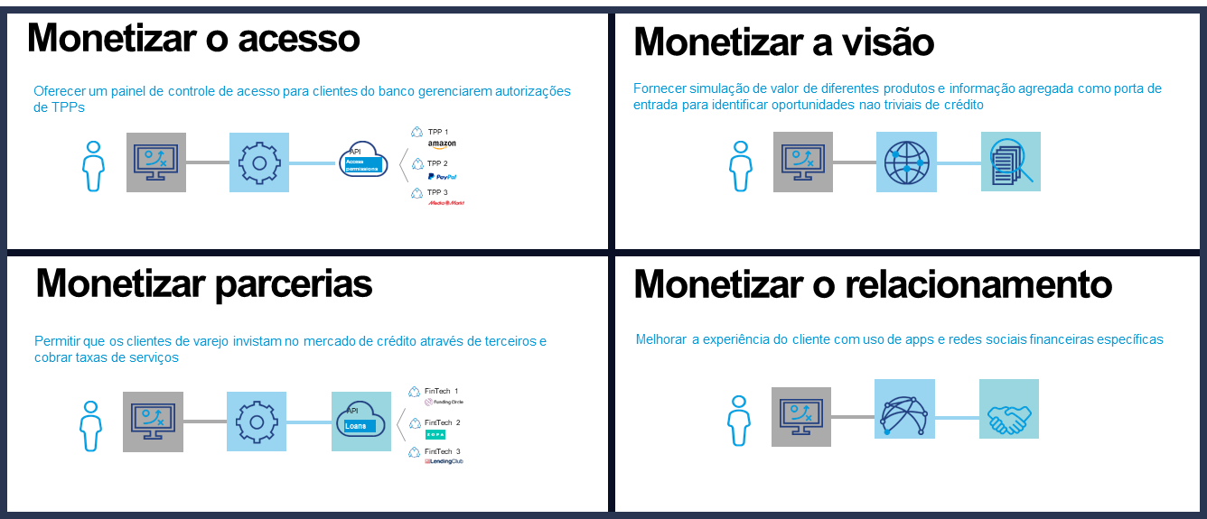
Descobrir formas de monetizar este modelo
O desafio para os bancos

Slide 30
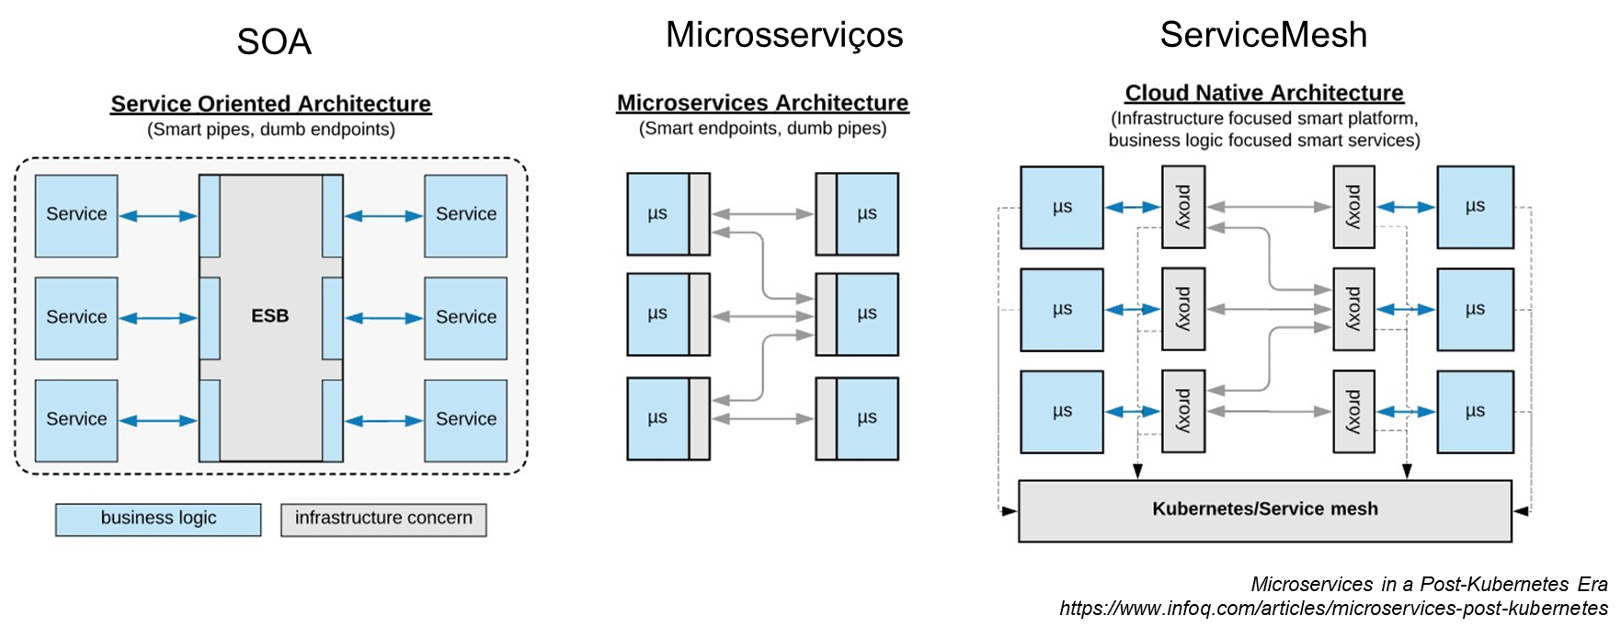
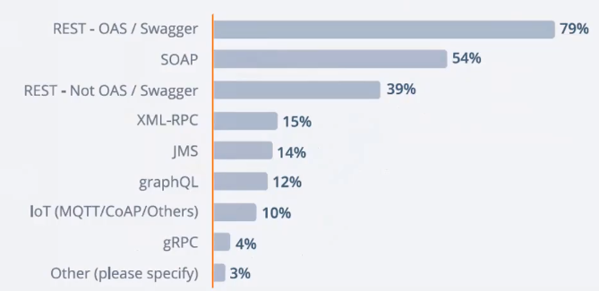
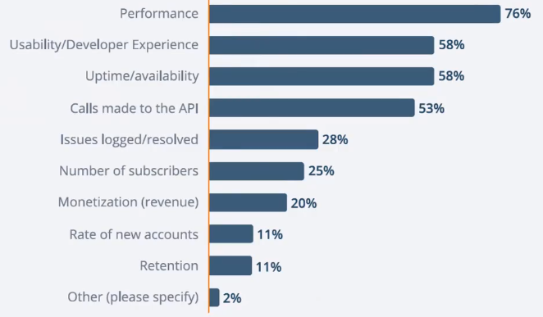
Adequar arquitetura de TI ao novo desafio
O desafio para os bancos
Padrões de API + utilizados
Indicadores de sucesso de uma API
Smartbear survey API State 2019

Slide 31
TRILHA TRANSFORMAÇÃO DIGITAL
Obrigado!
Open Banking no Brasil e o desafio para os bancos
Carlos Kazuo Missao
Diretor de Desenvolvimento de Negócios – GFT Brasil
Carlos.missao@gft.com
www.linkedin.com/in/carloskazuo

